Slide 1
Het zorgveld

Slide 2
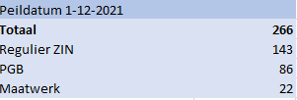
Aandachtspunten:
- Moment opname registratie Suite
- Wlz-uitname heeft het totaal aantal cliënten ongeveer gehalveerd

Slide 3
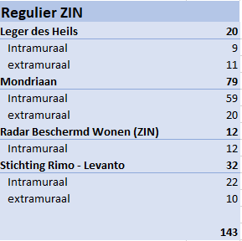
Deze zorg wordt gefinancierd met jaarlijkse budgetsubsidies op basis van prijs per plek
Intramuraal:
Als verblijf integraal onderdeel is van de zorg, en niet door de cliënten betaald wordt.
Extramuraal:
Bij scheiden wonen-zorg is sprake van extramuraal BW.
Eigen bijdrage CAK:
Intramuraal: CAK berekent de eigen bijdrage op basis van het inkomen, vermogen, de leeftijd en de huishoudsamenstelling
Extramuraal: Sinds 2020 is de Wmo eigen bijdrage maximaal € 19,- per maand.

Slide 4
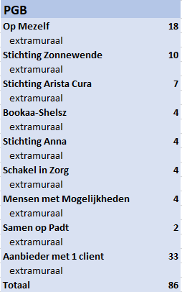
De aanbieders met 1 client zijn niet apart opgesomd.

Slide 5
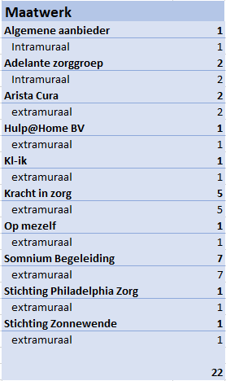
Af en toe liggen er casussen voor in het Team Opvang en Beschermd Wonen (TOBW) waarbij het ingekochte, reguliere Zorg-in-Natura aanbod (Mondriaan,
LEVANTOgroep en Leger des Heils) niet passend is en ook persoonsgebonden budget (pgb) zorg geen oplossing is. Dan moeten we zoeken naar individuele oplossingen.

Slide 6
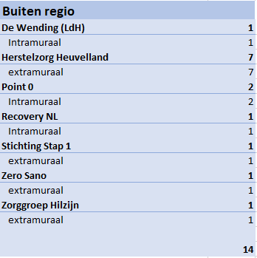
Deze plekken worden Safe House plekken genoemd en worden ingezet als een opvolging na ontslag uit een (verslavings- )kliniek. Door niet direct terug te keren naar de oude situatie kunnen triggers uit de oude situatie verder slijten.

